Slide 1
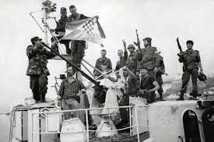
DOMOVINSKI RAT - Prvo bombardiranje grada Zagreba
Domovinski rat JE RAT u kojem je Republika Hrvatska izborila svoju samostalnost.
Velik broj ljudi izgubio je svoje domove i članove svojih obitelji.

Slide 2
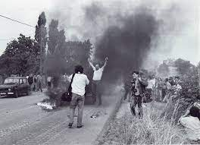
Početak zračnih uzbuna u Zagrebu
Uzbuna za zračnu opasnost u gradu Zagrebu, po prvi put nakon Drugog svjetskog rata, označena je 15. rujna 1991. u poslijepodnevnim satima, točnije oko 17 sati.
Otada je Zagreb gotovo svakodnevno izložen zračnim uzbunama te naredna dva-tri mjeseca noću živi u potpunom zamračenju. U takvim okolnostima, odlasci u skloništa za stanovnike Zagreba postali su uobičajena pojava.

Slide 3
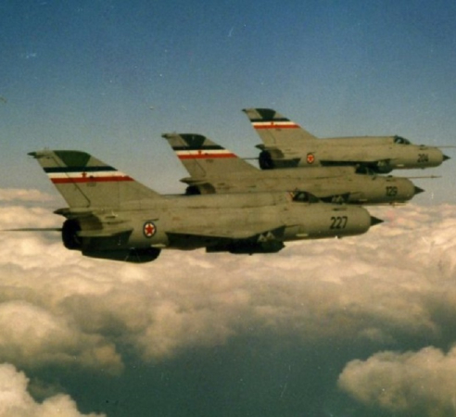
16. RUJNA 1991. GODINE
Prvo bombardiranje grada Zagreba dogodilo se samo dan nakon prve zračne uzbune u gradu.
Naime, 16. rujna 1991. dva su zrakoplova u niskom letu ispalila šest navođenih raketa na televizijski odašiljač na Sljemenu, prvi zagrebački objekt koji se našao na udaru zrakoplovstva JNA.

Slide 4
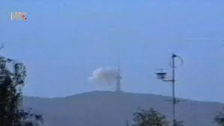
17. RUJNA 1991. GODINE
17. rujna 48 puta ZRAKOPLOVI SU preletjeli Zagreb. Napadnuti su sjeverni dio grada, područje Lučkoga, Centar za obuku Hrvatske vojske i ponovno odašiljač na Sljemenu. Život u skloništima postao je zagrebačka svakodnevnica.

Slide 5
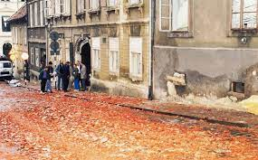
I 7. listopada 1991.
I 7. listopada 1991., u 14 sati i 47 minuta u Zagrebu je oglašena uzbuna za opću opasnost, peta tog dana.

Slide 6
Neuspjeli atentat na predsjednika Tuđmana – raketiranje Banskih dvora
U poslijepodnevnim satima 7. listopada 1991. zrakoplovi JNA raketirali su i teško oštetili Banske dvore, sjedište Vlade Republike Hrvatske te ujedno i rezidenciju predsjednika Franje Tuđmana. Oko 15 sati snažna eksplozija odjeknula je službenim sjedištem Vlade Republike Hrvatske te samim centrom grada Zagreba.
Borbeni avioni JNA zrakoplovstva bombardirali su zgradu, pritom ispalivši šest raketa, od Kojih je jedna izravno pogodila palaču i predsjednikovo krilo zgrade, dok su druge pale na okolne zgrade.
U ovom napadu su osim Banskih dvora stradali još i Prirodoslovni muzej, Galerija Meštrović, palača Jelačić te Starogradska vijećnica.

Slide 7
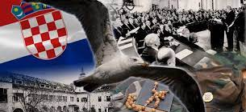
neovisnost Republike Hrvatske
8. listopada 1991. održano je predviđeno zasjedanje Hrvatskog sabora.
VladA Republike Hrvatske Jednoglasno raskiDA sve državno – pravne veze sa SFRJ i proglaŠUJE neovisnost Republike Hrvatske.

Slide 8
KORIŠTENI IZVORI
https://hrvatski-vojnik.hr/
https://www.dnevno.hr/domovina/prvo-bombardiranje-zagreba-ovaj-objekt-je-bio-prvi-na-udaru-1825304/
Marijan, Domovinski rat
Strukić, Zagrebačka ratna 1991.- deset ratnih svjedočanstava
Damir Borovčak, Hello Toronto, ovdje Zagreb: 1991.-2001.
Nazor, Počeci stvaranja suvremene hrvatske države,
MARKO KARDUM, 8.B. 31.05.2023.

